Slide 1


Í Svansfréttum er þetta helst
Anna Sigurveig Ragnarsdóttir

Slide 2


Kynningarmál
Nýjungar
Skilaboð til leyfishafa

Slide 3

Ágætis byrjun
Dreifing staðið yfir í tæpt ár
3.500 pokum dreift
Ánægja með verkefnið
  Meðal dreifingaraðila
  Meðal foreldra

Slide 4
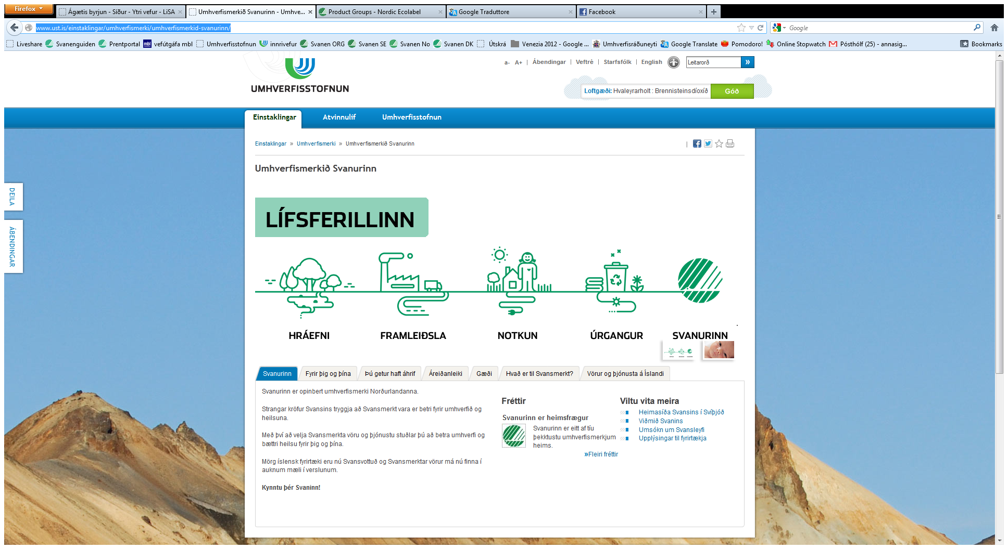
svanurinn.is

Slide 5
Kynningarmál
Nýjungar
Skilaboð til leyfishafa

Slide 6
Nýtt og norrænt
Fleiri norrænir starfsmenn
Tæknilausnir
  My Swan Account, Omins
Markaðsmál
  Nýtt útlit á leyfum
  Auglýsingar – Græn ljós fyrir hvítari jól.

Slide 7

Velgegnissögur
Velgegnissögur lítilla fyrirtækja
Svanurinn og Evrópublómið
Lítil fyrirtæki alls 18 talsins
    Hótel Eldhestar
    Hótel Rauðaskriða
    Undri

Slide 8
Velgegnissögur
Vottun er fyrir alla
Nýtast fyrirtækjum
Vekja athygli
Mæla með

Slide 9
Kynningarmál
Nýjungar
Skilaboð til leyfishafa

Slide 10

Hótel og veitingahús
Núgildandi viðmið til 31. október 2014
Ný viðmið væntanleg fyrir hótel og veitingahús og ráðstefnurými
Opið umsagnarferli
My Swan Account

Slide 11
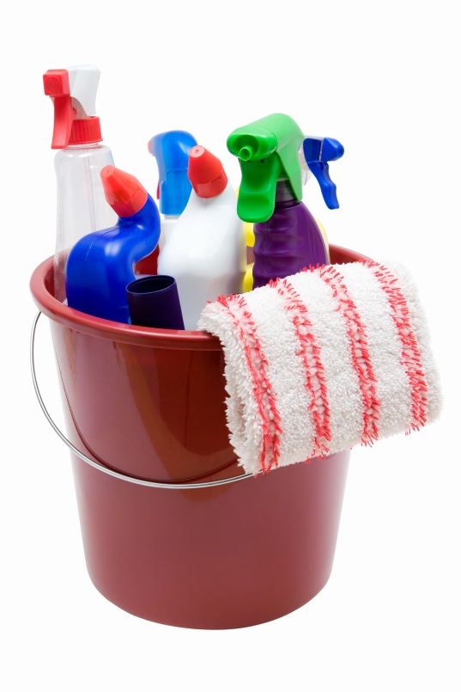
Ræstingar
Gildandi viðmið til 30. júní 2014
Eftirliti/eftirfylgni

Slide 12
Prentsmiðjur
Ný viðmið gefin út í desember 2011
Enn ekki farið að votta skv. viðmiðunum
Vottun skv. útgáfu 4 gildir til mars 2014.
Eftirlitsheimsóknir

Slide 13
Prentsmiðjur
Viðmiðin
  Printing companies, printed matter, envelopes and other converted paper products
  Nýjar prentaðferðir eru skilgreindar og aðrar detta út
  Fylgjast þarf með pappír og efnanotkun eftir prentaðferð
  Orka

Slide 14
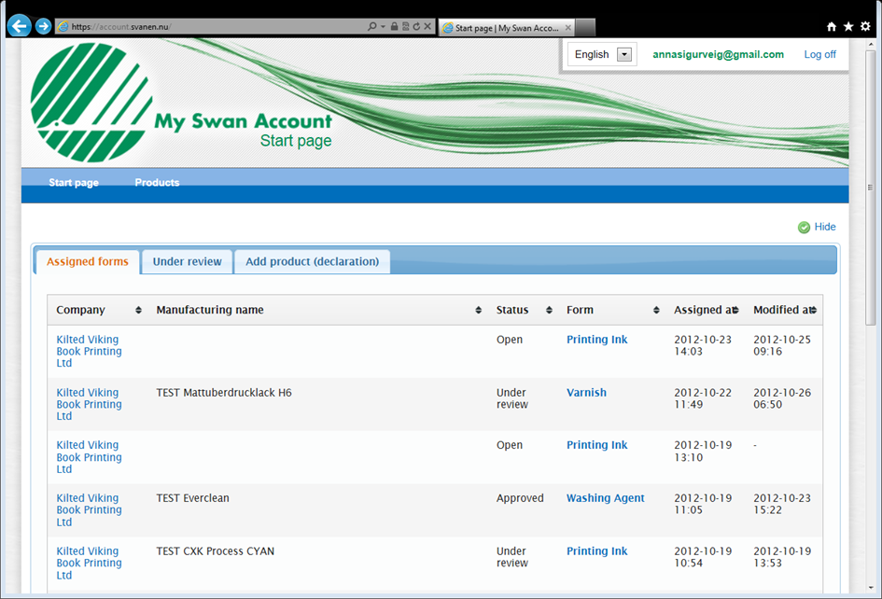
Prentsmiðjur
Viðmið þýdd á íslensku.
My Swan Account
Kynningarfundur
Janúar 2013

Slide 15
SVANURINN
FYRIR UMHVERFI OG HEILSU

